Slide 1

Competencias
The Bionic Tigers - FTC 10464
Traducción – Botrregos Jr. – FTC 7649

Slide 2
Tipos de Competencias
Torneo de Clasificación Estatal | Campeonato Estatal
Campeonato Mundial | Torneo de post-temporada

Slide 3
Torneo de Clasificación Estatal
Campeonato Estatal
Campeonato Estatal
O
Campeonato Mundial
Campeonato Mundial

Slide 4
Torneo de clasificación Estatal
Participan de 24-28 equipos.
Generalmente los equipos asisten a dos o tres torneos de este tipo.
Cuatro o cinco equipos avanzan a la seiguiente competencia- dependiendo del equipo hospedador y de el número de equipos.
El límite es de tres torneos de clasificación.
Los torneos de clasificación te permiten competir fuera de tu Estado.
Es recomendable registrarse lo más pronto posible!

Slide 5
Orden de avance dentro del torneo de clasificación Estatal
El equipo anfitrión- si es aplicable.
Primer lugar del Inspire Award.
Equipo Capitán de la alianza ganadora.
Segundo lugar del Inspire Award.
Primer equipo seleccionado dentro de la alianza ganadora.
Tercer lugar del Inspire Award.
La lista completa del orden de avance se encuentra en el Manual de Juego oficial de FTC
Es común que los torneos estatales se programen en la misma fecha!
Es de gran utilidad asistir a un torneo anticipado y a un torneo final, aunque las competencias incrementan en dificultad conforme la temporada avanza.

Slide 6
Campeonato Estatal
Participan de 28-50 equipos
Existen dos tipos de campeonatos estatales.
Los campeonatos de pase directo tienen menos lugares de avance a diferencia de los campeonatos seguidos de torneos de clasificación.
Los campeonatos seguidos del toenoe en el que clasificaste tienen más lugare de avance.
La mayoría de las ocasiones avanzan 2 o más equipos al campeonato mundial (Ohio tiene 6 o 7 lugares).

Slide 7
Orden de avance dentro del campeonato Estatal
Primer lugar del Inspire Award
Equipo capitán de la alianza ganadora
Segundo Lugar del Inspire Award
Primer equipo seleccionado dentro de la alianza ganadora
Tercer lugar del Inspire Award
Segundo equipo seleccionado dentro de la alianza ganadora
Primer lugar del Think Award
La lista completa del orden de avance se encuentra en el Manual De Juego Oficial de FTC
Que los campeonatos estatales se programen en la misma fecha es menos probable pero puede ocurrir.

Slide 8
Campeonato Mundial
Participan 160 equipos en cada campeonato mundial (Norte y Sur)
Existen dos divisiones dentro del Campeonato
Asisten equipos de otros países
Todos los progamas y categorías de FIRST se encuentran en el evento
El evento dura 4 días
El evento toma lugar a mediados de Abril

Slide 9
Torneos de Post-Temporada
Se llevan a cabo independientemente es decir fuera de FIRST
La mayoría de estos son organizados por equipos ya existente.
Algunos aspectos del juego tienden a cambiar.
Aveces se requiere registro completo.
Algunas veces se aplican la presencia de jueces
Los torneos de Post-temporada se llevan a cabo antes, durante o después de la temporada

Slide 10
Esquema del orden de la competencia el primer día o día de preparación.
Registro
Inspección del Robot
Inspección del software del robot
Preparación de Pits
Pre- evaluación de equipos

Slide 11
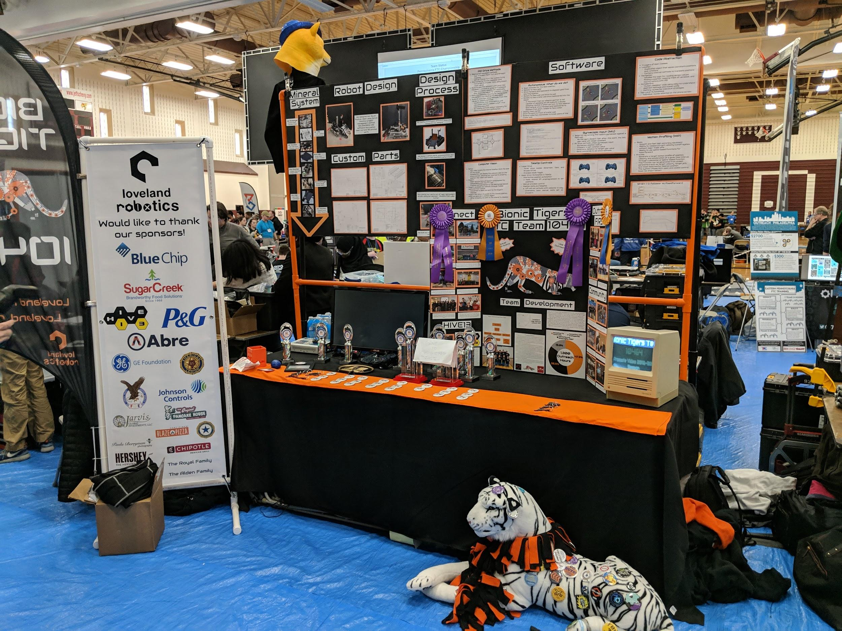
Preparación de Pits
La medida permitida de los Pits varia, revísalo dos veces!!
Es recomenadable mostrar apoyo visual que demuestre el trabajo de tu equipo.
En todo momento debe de estar un miembro del equipo presente dentro del Pit.
Los lentes de seguridad son requeridos.
Objetos recomendados dentro del Pit:
Entregables del equipo (Botones o pines)
Hojas de pre evaluación de equipos
Apoyo visual para los jueces
Herramienta
Materiales para la construcción del robot/ piezas de repuesto
Trofeos

Slide 12
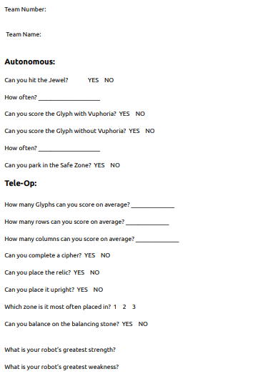
Pre-Evaluación de equipos
Ayuda a los equipos a estrategizar.
Ayuda a demostrar las habilidades y fortalezas de tu equipo.
Los equipos empeizan a conocerse y hacer conexiones
Facilita la selección de alianzas

Slide 13
Esquema del orden del evento, el día de competencia
Presentación con jueces
Pre-evaluación de equipos
inauguración
Junta de conductores
Partidas de clasificación
Premiación
Partidas de eliminación y finales
Selección de Alianzas
Partidas de clasificación
Hora de comida

Slide 14
Presentación con los jueces
El horario y sala de los equipos es revelado la noche anterior
Se ocupan 15 minutos en total – 5 minutos de presentación sin interrupción.
Agrupen los aspectos más importantes de su equipo.
Enfoquense en aspectos relacionados con programación, diseño del robot y alcance a la comunidad.
Asegúrense de cambiar de hablantes
Manjen las preguntas a su favor
Sean amablescon los jueces
Practiquen, practiquen y practiquen!

Slide 15
Ceremonia de inauguración
Introduce a los equipos
Explica en que consiste el juego
Explica el horario del día
Que esperar durante la competencia

Slide 16
Junta de conductores
Solo atiende el equipo de conductores
Se explican algunas reglas acerca de los referees
Es obligatoria
Se permiten preguntas y clarificación de las reglas del juego.

Slide 17
Partidas de clasificación
El horario de partidas es revelado al inicio del día.
Algún equipo de la alianza contraria puede ser tu compañero en tu siguiente partida.
Evaluación de equipos es importante.
Reconoce tu horario.
Es importante hablar con tus compañeros de alianza antes de la partida.

Slide 18
Selección de Alianzas
Ceremonía.
Los primeros cuatro equipos en la tabla de posiciones pueden escoger dos equipos como su alianza.
Capitanes de alianza pueden escoger otros capitanes de alianza – los lugares se recorren.
El horario de partidas es revelado al inicio del día.
El equipo de la alianza contraria puede ser tu siguiente compañero.
Evaluación de equipos es muy importante.
Reconoce tu horario.
Habla con tu compañero de alianza antes de la partida.
Si rechazas una oferta, ya no podrás ser escogido.
Evaluación de equipos es nuevamente muy importante.
Gracious Professionalism/Profesionalismo Agraciado

Slide 19
Partidas de eliminación/Finales
Utiliza un braccket de eliminación.
La alianza número uno se enfrenta a la alianza número cuatro.
La alianza número dos se enfrenta a la alianza número tres.
El ganador es la alianza que obtenga dos victorias de tres.
Se enfatiza buena conducta.

Slide 20
Ceremonia de premiación
Agradecimiento a todo el staff
Se presenta más información sobre FIRST
Se entrega el Compass Award
Se entrega el Promote Award
Se entrega el Control Award
Se entrega el Think Award
Se entrega el Connect Award
Se entrega el Innovate Award
Se entrega el Design Award
Se entrega el Motivate Award
Se anuncia a la alianza finalista
Se anuncia la alianza ganadora
Se entrega el Inspire Award
Se presentan los equipos que avanzan
Cierre

Slide 21


Créditos
Esta lección fue escrita por The Bionic Tigers 10464 para FTCTutorials.com
Pueden contactar al autor en:
Más lecciones acerca de First Tech Challenge disponibles en: www.FTCtutorials.com
Website:
http://lovelandrobotics.com/team10464
Twitter:
@BionicTigersFTC
Email:
BionicTigers10464@gmail.com
This work is licensed under a
Creative Commons Attribution-NonCommercial-ShareAlike 4.0 International License.

Slide 22

Traducción
Esta lección fue traducida por Botrregos Jr. 7649 para FTCTutorials.com
Puedes contactar al traductor de la siguiente manera:
Más lecciones sobre First Tech Challenge disponibles en www.FTCtutorials.com
Facebook:
@BotrregosJr7649
Instagram:
@BotrregosJr7649
Email:
grupobotrregos@gmail.com
This work is licensed under a
Creative Commons Attribution-NonCommercial-ShareAlike 4.0 International License.
Copyright 2020 FTCTutorials.com (Last edit 4/1/2020)

